Slide 1
HACKEA LA PARTICIPACIÓN · RETO 2: PREDICCIÓN Y ESCENARIOS DE RIESGO DE ABSTENCIÓN
Semáforo de Riesgo de Abstención 2027
Con el mismo presupuesto, el INE puede duplicar el efecto de sus acciones contra la abstención si decide dónde actuar con datos
Equipo Data Insert
Aldo Sebastian Altamirano Vázquez · Carlo Kiliano Ferrera Guadarrama · Isaac Pancardo Botello · José Julián Pérez Bustamante
31 de octubre de 2026
Notes:
Somos Data Insert. En 2027 México tendrá una elección intermedia, que es cuando más gente deja de votar. Nuestra propuesta: con el mismo presupuesto, el INE puede duplicar el efecto de sus acciones contra la abstención si decide dónde actuar con datos. Les mostramos dónde, por qué, qué hacer y cuánto rinde.

Slide 2
RESUMEN EJECUTIVO
Un semáforo municipal y seccional permite al INE anticipar la abstención de 2027 y dirigir sus herramientas a donde más rinden
Dónde
238 municipios con 13.6 millones de electores superarían 58% de abstención en 2027 si no se interviene.
Por qué
Dos perfiles: el 95% de esos electores vive en ciudades de alta movilidad; el resto, en municipios indígenas de Oaxaca.
Qué tan confiable
Probado hacia atrás: con datos hasta 2018 habría anticipado el 70% de los municipios de mayor abstención de 2021.
Qué hacer
Usar las herramientas que el INE ya tiene —módulos itinerantes, educación cívica, enfoque intercultural, coordinación con OPL— donde el semáforo las indica.
Cuánto rinde
Con el mismo presupuesto, priorizar reduce 2.2 veces más la abstención de la población en riesgo que repartir parejo.
Fuente: INE, Conteos Censales de Participación Ciudadana 2009–2024; análisis Data Insert; CONEVAL; INEGI, Censo 2020
2
Notes:
Empezamos por la respuesta. Dónde: 238 municipios en rojo. Por qué: dos perfiles muy distintos. Qué tan confiable: lo probamos hacia atrás. Qué hacer: herramientas que el INE ya tiene. Cuánto rinde: más del doble con el mismo presupuesto. El resto de la presentación respalda cada punto.

Slide 3
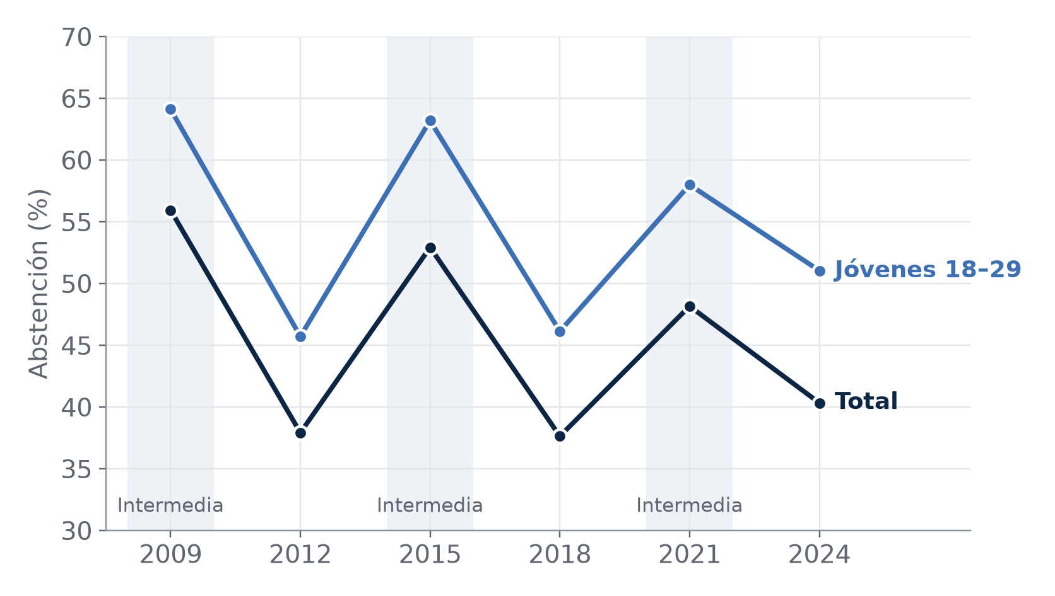
SITUACIÓN
2027 será una elección intermedia, el tipo de elección en el que más gente deja de votar, sobre todo entre jóvenes
48–56%
de abstención en las intermedias, contra 38–40% en las presidenciales
+8 a 11 pp
más abstención entre jóvenes de 18 a 29 años en cada elección
17
gubernaturas concurrentes en 2027; la elección judicial se pospuso a 2028
Fuente: INE, Conteos Censales de Participación Ciudadana 2009–2024; análisis Data Insert; La Jornada y El Congresista (2026)
3
Notes:
La abstención sube en cada intermedia: 56, 53 y 48 por ciento, contra 38 a 40 en presidenciales. Los jóvenes siempre están 8 a 11 puntos arriba. 2027 es intermedia, con 17 gubernaturas concurrentes: es justo el momento en que una estrategia preventiva tiene más margen.

Slide 4
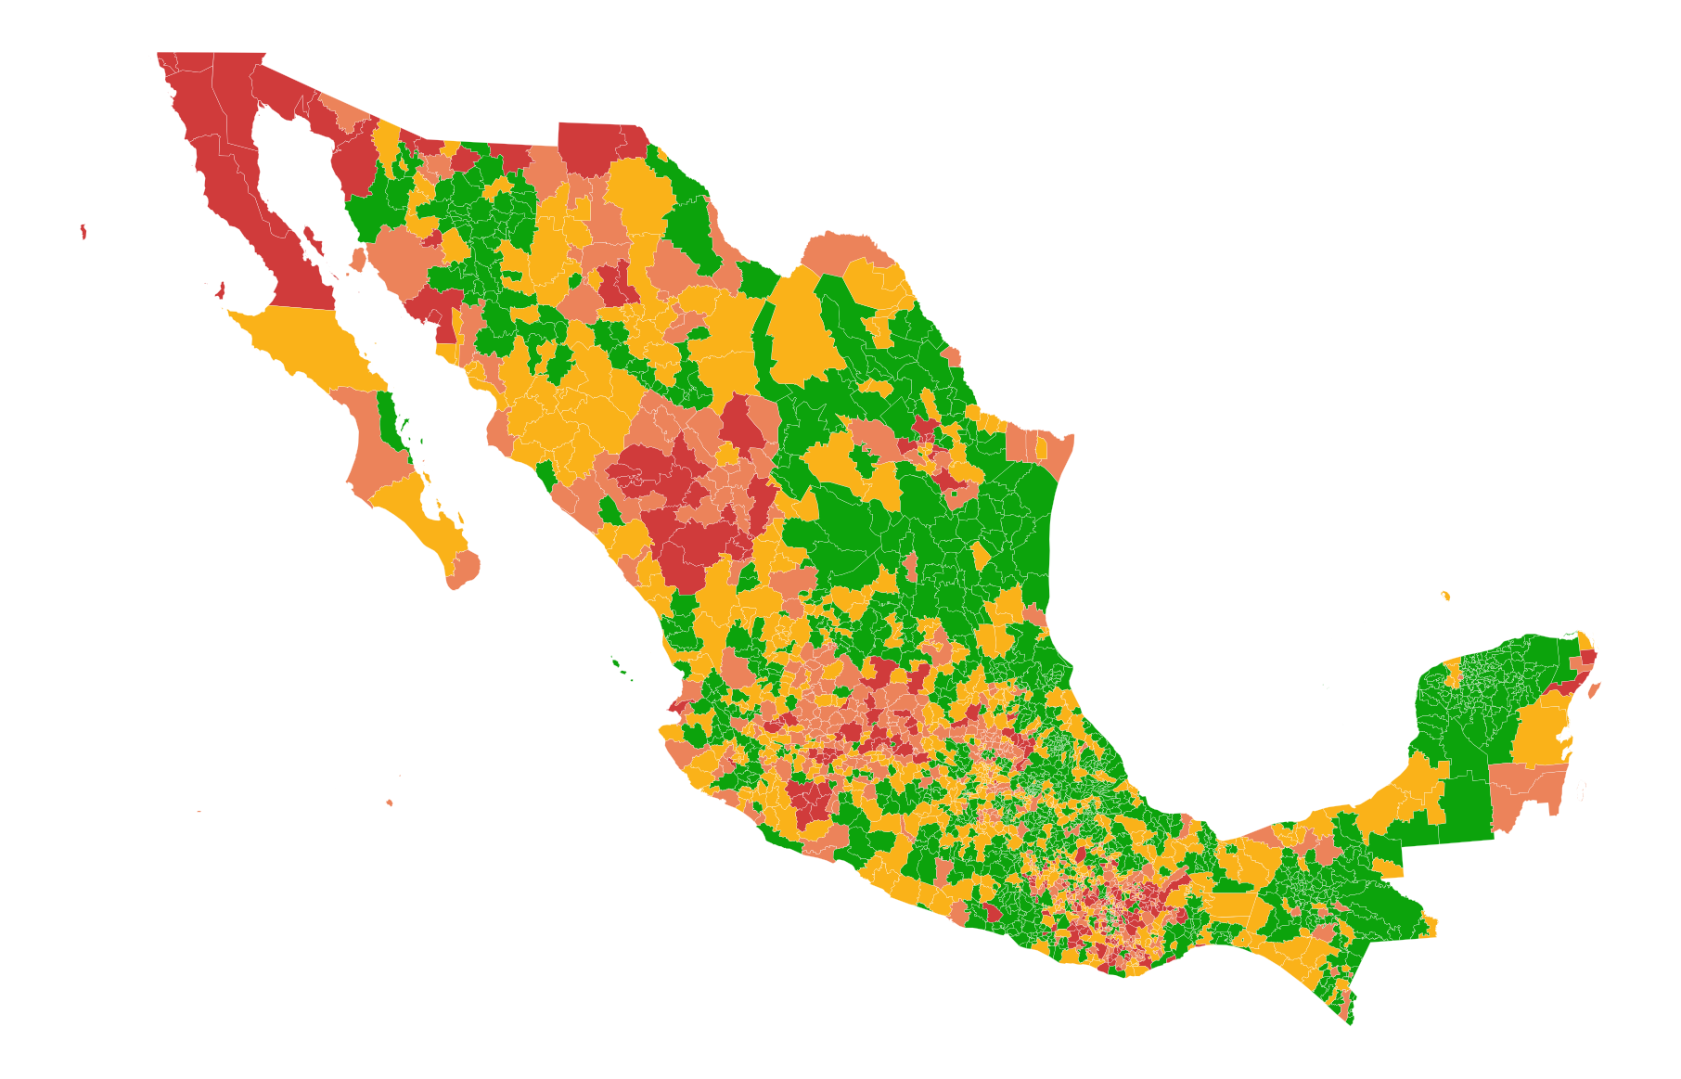
DÓNDE
Sin intervención, 238 municipios con 13.6 millones de electores superarían 58% de abstención en 2027
Nivel
Municipios
Electores
Rojo
58% o más
238
13.6 M
Naranja
50 a 58%
376
29.8 M
Amarillo
40 a 50%
622
37.4 M
Verde
menos de 40%
1,241
17.5 M
Abstención nacional proyectada: 47.9%. Umbrales fijos: una intervención sí puede bajar de color a un municipio.
Fuente: INE, Conteos Censales de Participación Ciudadana 2009–2024; análisis Data Insert; INEGI, Marco Geoestadístico. Proyección del modelo híbrido, escenario inercial
4
Notes:
Este es el semáforo 2027 sin intervención. Rojo es 58 por ciento o más de abstención proyectada: 238 municipios, 13.6 millones de electores. Se ve la frontera norte, el Bajío, Quintana Roo. Los umbrales son fijos, así que una intervención efectiva sí puede bajar a un municipio de color.

Slide 5
POR QUÉ
El riesgo tiene dos perfiles: el 95% de los electores en rojo vive en ciudades que reciben población de otros estados
Urbano de alta movilidad
Municipios indígenas de Oaxaca
77 municipios · 13.0 M de electores
121 municipios · 246 mil electores
26%
nació en otra entidad (nacional: 17%)
48%
habla una lengua indígena (nacional: 6%)
+46%
creció su lista nominal 2012–2024 (nacional: +29%)
Alto
rezago social; mayoría elige autoridades por sistemas normativos indígenas
Tijuana, Juárez, Mexicali, Benito Juárez (Cancún), Tlaquepaque, Chimalhuacán
Municipios de menos de 5 mil electores
Fuente: INE, Conteos Censales de Participación Ciudadana 2009–2024; análisis Data Insert; INEGI, Censo de Población y Vivienda 2020 (ITER)
5
Notes:
El rojo no es un solo problema. 95 por ciento de esos electores vive en ciudades que reciben gente de otros estados: 26 por ciento nació en otra entidad y su lista nominal creció 46 por ciento en doce años. Es gente que probablemente vota lejos de donde vive. El otro perfil son municipios pequeños de Oaxaca, casi la mitad hablante de lengua indígena. Dos problemas distintos, dos soluciones distintas. Y ojo: el rezago social casi no explica la abstención.

Slide 6
QUÉ TAN CONFIABLE
Probado hacia atrás: con datos hasta 2018, el semáforo habría anticipado 7 de cada 10 municipios de mayor abstención en 2021
70% · 88%
80% · 95%
< 2%
de los 247 municipios que más se abstuvieron en la realidad (el 10% más alto) ya estaban en rojo o naranja · 2021 y 2024
de los municipios marcados en rojo terminaron, en efecto, entre el 25% con más abstención · 2021 y 2024
de los municipios en verde terminó en el 10% con más abstención: casi ningún caso grave queda sin marcar
Cómo se construyó
Modelo híbrido
Ridge + Gradient Boosting combinados con la persistencia histórica de cada municipio.
Sin información del futuro
Cada elección se predice solo con datos publicados antes de ella.
Error de 3.0 y 2.3 pp
en 2021 y 2024 (ponderado por electores); ubica al 82% de las personas del 20% de municipios con más abstención.
Fuente: INE, Conteos Censales de Participación Ciudadana 2009–2024; análisis Data Insert. Backtest temporal: entrenar hasta T-3 y predecir T, sin información posterior
6
Notes:
¿Por qué creerle? Hicimos lo que el INE habría hecho: con datos hasta 2018 construimos el semáforo de 2021. Siete de cada diez municipios con mayor abstención ya estaban en rojo o naranja, y ocho de cada diez rojos terminaron efectivamente entre los de mayor abstención. En 2024 fue todavía mejor. El modelo nunca ve información del futuro.

Slide 7
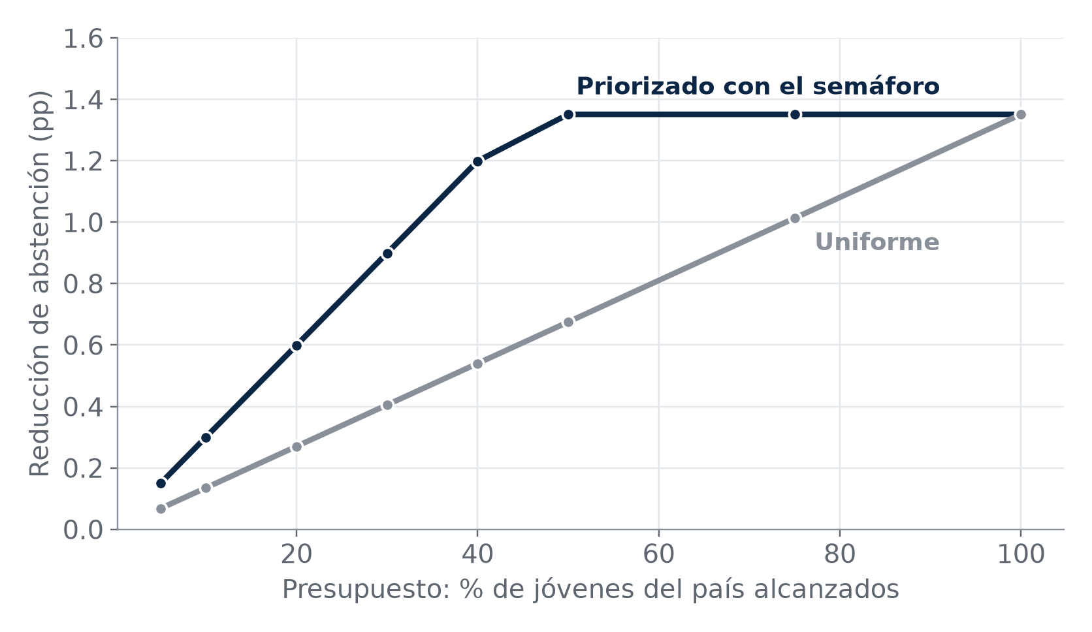
CUÁNTO RINDE
Con el mismo presupuesto, priorizar con el semáforo reduce 2.2 veces más la abstención de la población en riesgo
1.35 vs 0.61 pp
reducción de abstención en municipios rojos y naranjas: priorizado vs uniforme
586 mil
votos recuperados en ambos casos: lo que cambia es dónde
15%
Supuesto: la campaña eleva 5 puntos la participación de jóvenes de 18 a 29 años donde se aplica. Con efectos de 2 a 10 puntos la ventaja de priorizar se mantiene. Población en riesgo: electores de municipios en rojo y naranja.
de los jóvenes del país basta para cubrir todos los municipios rojos
Fuente: Simulación Data Insert sobre la proyección 2027. Efecto supuesto: +5 pp en la participación de 18–29 años donde se interviene
7
Notes:
Simulamos una intervención con el mismo presupuesto de dos formas. Ambas recuperan los mismos 586 mil votos, pero priorizada reduce la abstención de la población en riesgo 2.2 veces más, y es la única que reduce la desigualdad territorial. Para cubrir todos los municipios rojos basta llegar al 15 por ciento de los jóvenes del país. El efecto de 5 puntos es un supuesto; la ventaja se mantiene de 2 a 10 puntos.

Slide 8
QUÉ HACER
El INE ya tiene las herramientas: el semáforo indica cuál usar en cada territorio
Perfil
Herramienta del INE
Municipios
Electores
Alta movilidad
Nacida en otra entidad sobre el promedio, o ≥4% llegó desde 2015
Módulos de Atención Ciudadana itinerantes para actualizar domicilio; casillas especiales donde hay población flotante
142
22.6 M
Brecha juvenil alta
Jóvenes 20–29 votan muy por debajo del municipio
Educación cívica en universidades, centros de trabajo y canales digitales de las secciones prioritarias
130
8.0 M
Lengua indígena
≥40% de la población habla una lengua indígena
Enfoque intercultural con autoridades comunitarias y el organismo electoral local; materiales en lenguas indígenas
143
0.6 M
Riesgo general
Resto de municipios rojos y naranjas
Campaña conjunta con el OPL, aprovechando las elecciones locales concurrentes
199
12.2 M
Cifras de los 614 municipios en rojo y naranja. Todo arranca como piloto evaluable, medido con los Conteos Censales 2027.
Fuente: Matriz de acción Data Insert para los municipios rojos y naranjas; INEGI, Censo 2020
8
Notes:
No proponemos inventar programas. El INE ya tiene módulos de atención ciudadana, casillas especiales, educación cívica y coordinación con los OPL. El semáforo dice cuál usar dónde: en ciudades de alta movilidad, módulos itinerantes para actualizar el domicilio, que es la causa que detectamos; donde la brecha juvenil es alta, educación cívica; en municipios indígenas, enfoque intercultural. Todo como piloto que se pueda medir.

Slide 9
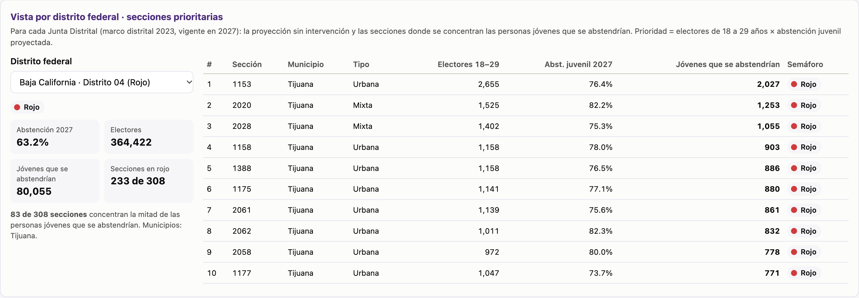
CÓMO OPERARLO
En cada distrito, una de cada cinco secciones concentra la mitad de los jóvenes que se abstendrían
48 de 218
secciones reúnen la mitad de los jóvenes que se abstendrían, en el distrito típico
32 + 87
distritos federales en rojo y naranja de 300
Vista del tablero: distrito 04 de Baja California, con sus secciones ordenadas por número de jóvenes que se abstendrían.
Ejemplo: distrito 04 de Baja California, 83 de 308 secciones concentran la mitad de 80 mil jóvenes.
Tablero entregado: simulador con efecto y presupuesto ajustables, mapas sincronizados sin y con intervención, ficha por municipio con su porqué, y la lista de secciones prioritarias de cada Junta Distrital. Funciona sin conexión.
Fuente: INE, Conteos Censales de Participación Ciudadana 2009–2024; análisis Data Insert; proyección por sección y distrito federal (marco distrital 2023, vigente en 2027)
9
Notes:
El INE opera por Juntas Distritales y secciones, así que bajamos el semáforo a las 70 mil secciones y 300 distritos. En el distrito típico, 48 de 218 secciones concentran la mitad de los jóvenes que se abstendrían: una brigada sabe exactamente a dónde ir. Todo está en un tablero que funciona sin internet.

Slide 10
PRÓXIMOS PASOS
Proponemos arrancar con un piloto evaluable antes de la jornada electoral de junio de 2027
Nov – dic 2026
Ene – mar 2027
Abr – jun 2027
Después de la jornada
1. Validar
2. Actualizar
3. Movilizar
4. Medir
Revisar el semáforo y las listas seccionales con Juntas Locales y Distritales.
Módulos itinerantes en secciones de alta movilidad, antes del cierre de la lista nominal.
Educación cívica, enfoque intercultural y campañas con OPL, con grupos de comparación.
Estimar el efecto real con los Conteos Censales 2027 y recalibrar el semáforo para 2030.
Código abierto y reproducible: el semáforo se actualiza en menos de dos minutos con cada corte de la lista nominal · github.com/PBJulian/semaforo-abstencion-2027
10
Notes:
Proponemos cuatro pasos: validar con las Juntas en noviembre y diciembre, actualizar domicilios antes del cierre de la lista nominal, movilizar en primavera con grupos de comparación, y medir después de la jornada con los conteos censales. Así el INE no solo actúa: aprende qué funciona. Todo el código es abierto y se actualiza en dos minutos. Gracias.

